Slide 1
Система асинхронных оповещений пользователя
Выполнил студент группы М-РИТ-25-1 Станиславчук Сергей

Slide 2

Cодержание
1. Уведомления
2. Тосты

Slide 3
Уведомления
Зачем они нужны и как их использовать

Slide 4
Уведомления. Зачем они нужны?
Информируют пользователя о событиях, когда приложение не активно.
Краткие, своевременные и релевантные сообщения.
Контроль со стороны ОС и возможности разработчика влиять на внешний вид и поведение.

Slide 5
Уведомления. Шаги для проектирования
Понять анатомию уведомления.
Выбрать подходящий шаблон уведомления.
Определить категорию уведомления, которая соответствует его назначению

Slide 6
Анатомия
Как устроены уведомления

Slide 7
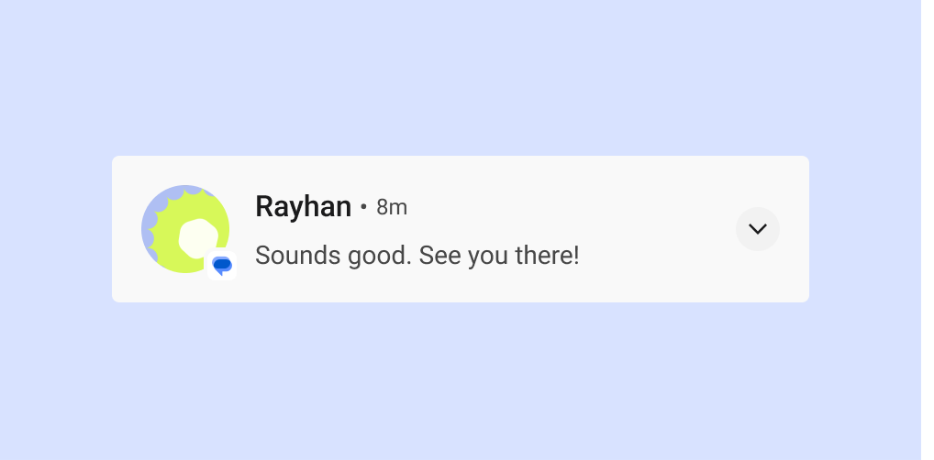
Анатомия уведомления
Основной контент
Люди
Действия

Slide 8
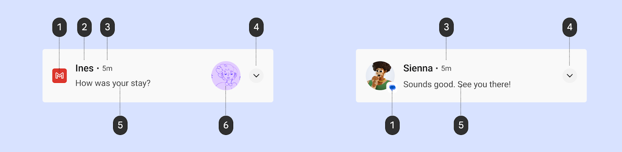
Анатомия уведомления
1. Иконка приложения 4. Индикатор расширения
2. Заголовок 5. Текст содержимого
3. Таймстемп (время) 6. Большая иконка

Slide 9
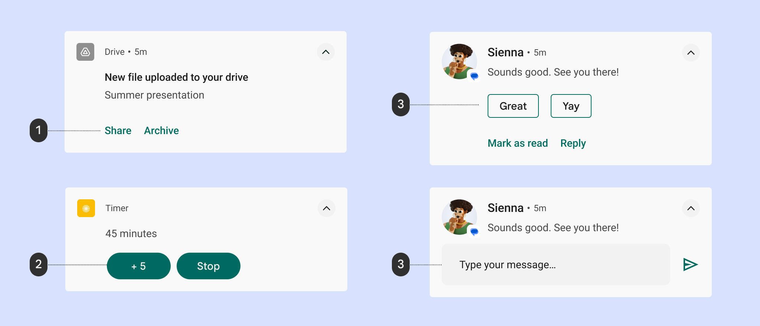
Анатомия уведомления.
Действия с уведомлениями (Actions)
1. Кнопка с текстом 3. Предложенные ответы
2. Заполненные кнопки действий 4. Reply

Slide 10
Анатомия уведомления
1. Иконка приложения 4. Индикатор расширения
2. Заголовок 5. Текст содержимого
3. Таймстемп (время) 6. Большая иконка

Slide 11
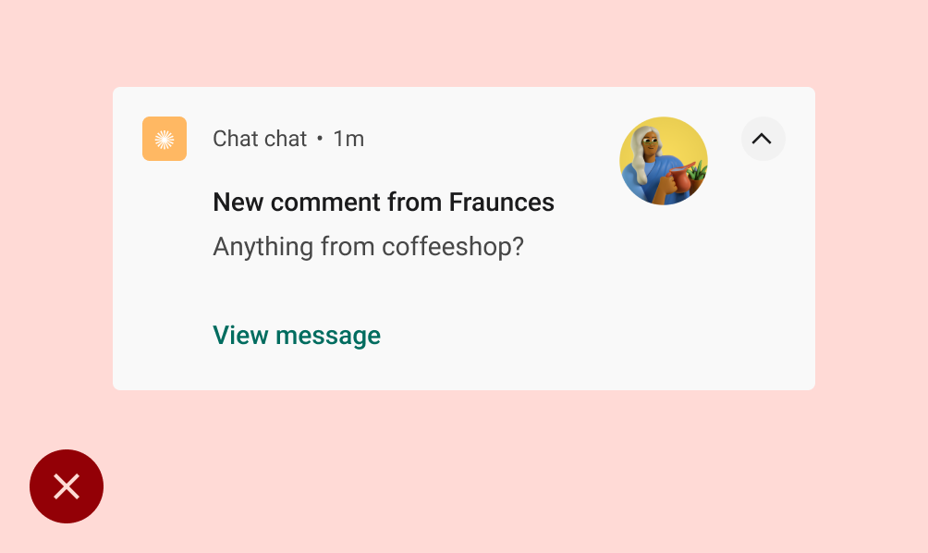
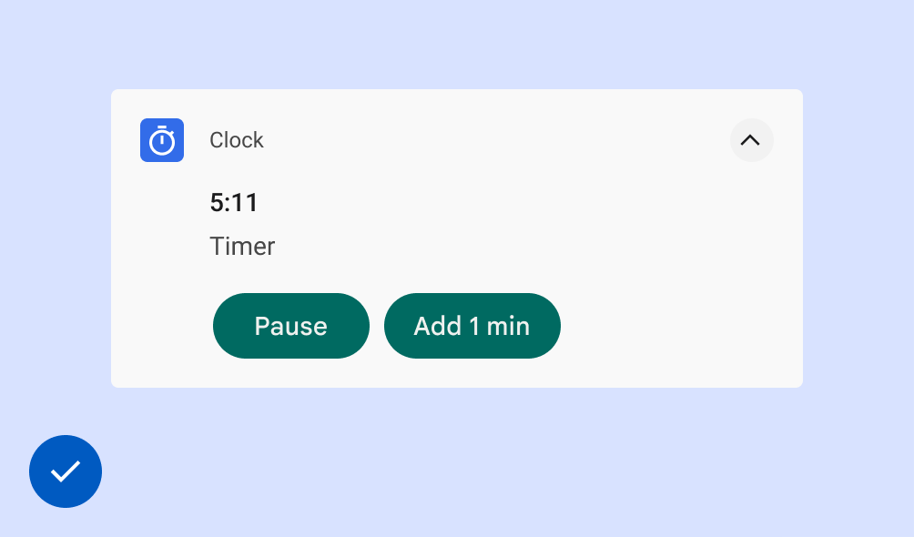
Анатомия уведомления. Расширенные представления (Expanded views)

Slide 12
Шаблоны уведомлений
Какие шаблоны (стили) предоставляет API

Slide 13
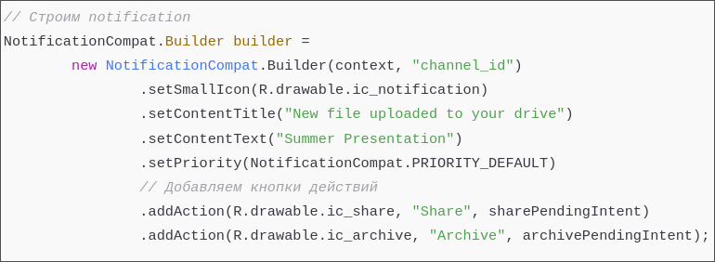
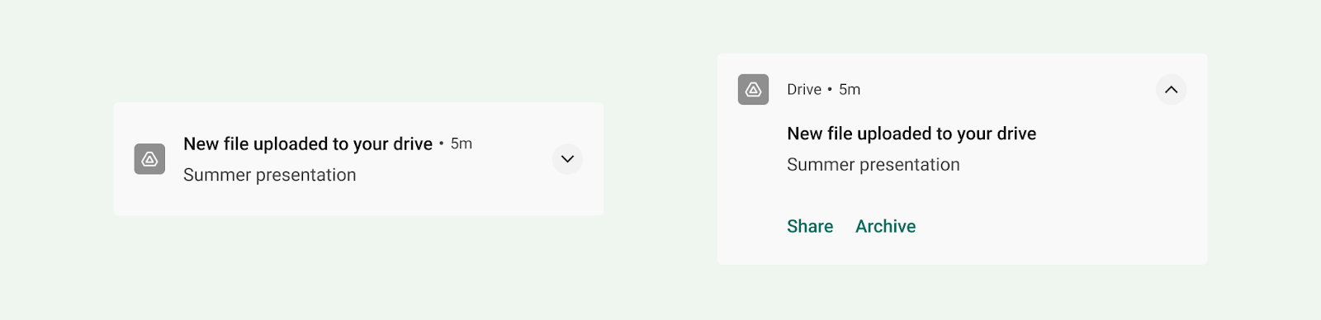
Шаблоны уведомлений. Стандарт

Slide 14
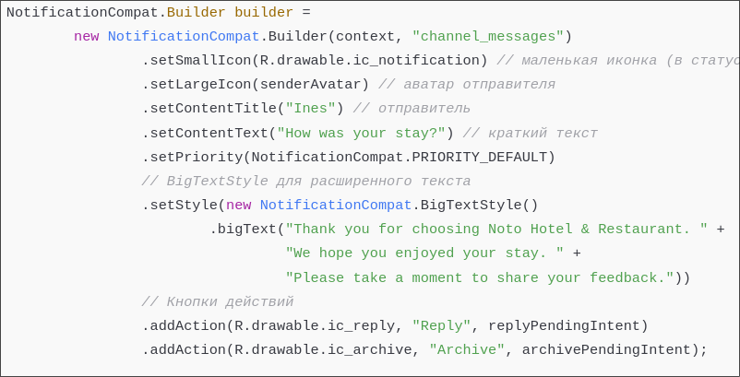
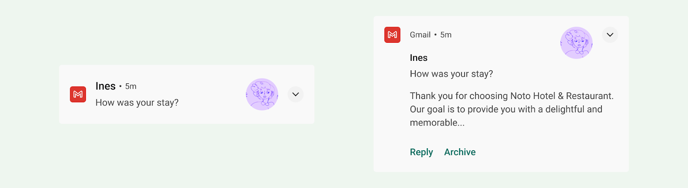
Шаблоны уведомлений.
Большой текст (Big text)

Slide 15
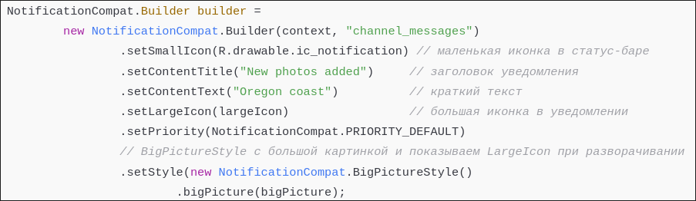
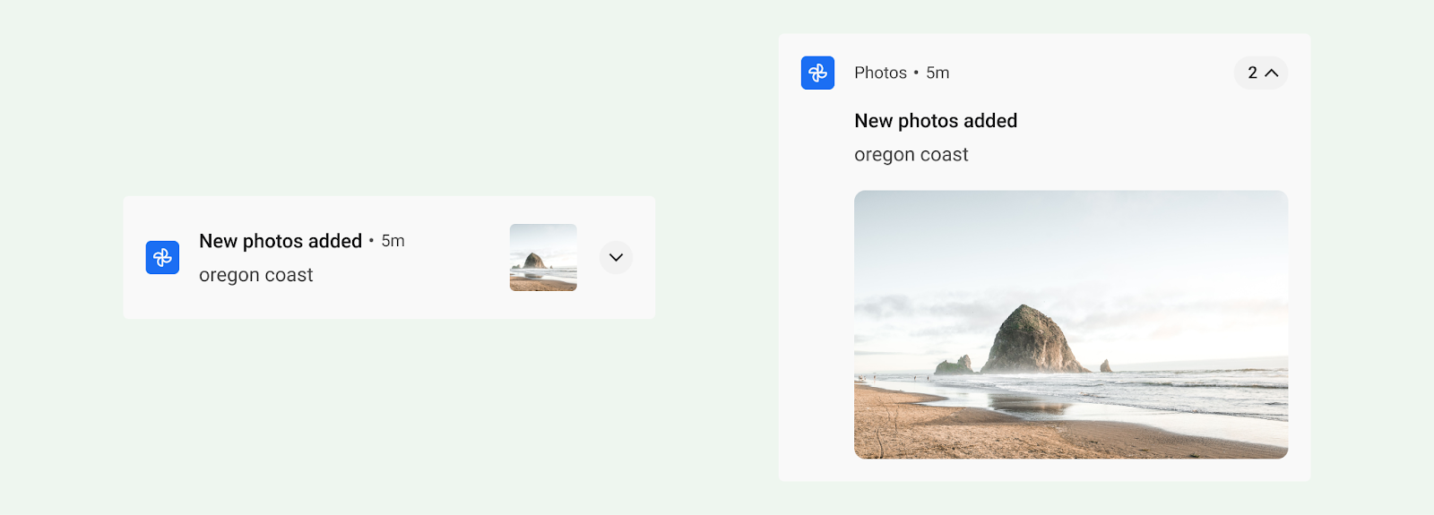
Шаблоны уведомлений.
Большая картинка (Big picture)

Slide 16
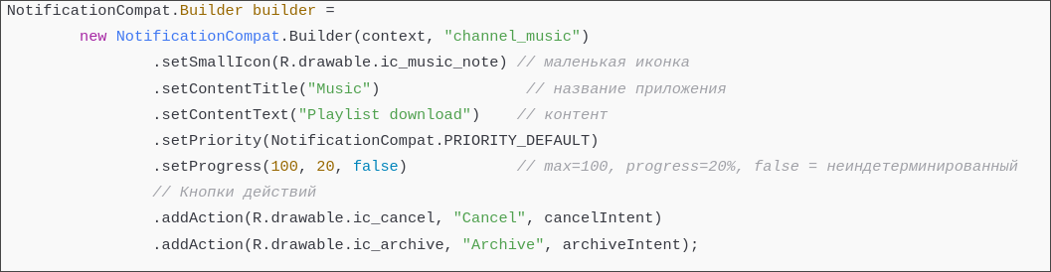
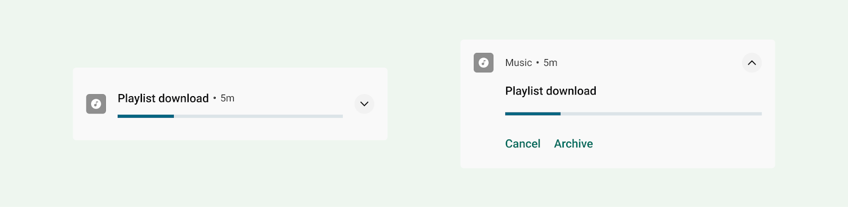
Шаблоны уведомлений.
Прогресс (Progress)

Slide 17
Отправка уведомлений
Как сказать ОС, что пора отправлять сформированные уведомления?

Slide 18
Отправка уведомлений
NotificationManagerCompat.from(context)
Это синглтон для работы с уведомлениями.
context - это обычно Activity, Service или Application. Через него Android знает, к какому приложению относится уведомление.
notificationManager.notify(int id, Notification n)
Id - это уникальный идентификатор уведомления в рамках приложения.
  Если уведомление с таким ID уже существует, оно будет обновлено, а не создано заново
build() собирает все параметры в полноценное уведомление, которое Android может отобразить

Slide 19
Тосты (Toasts)
Зачем они нужны и как их использовать

Slide 20
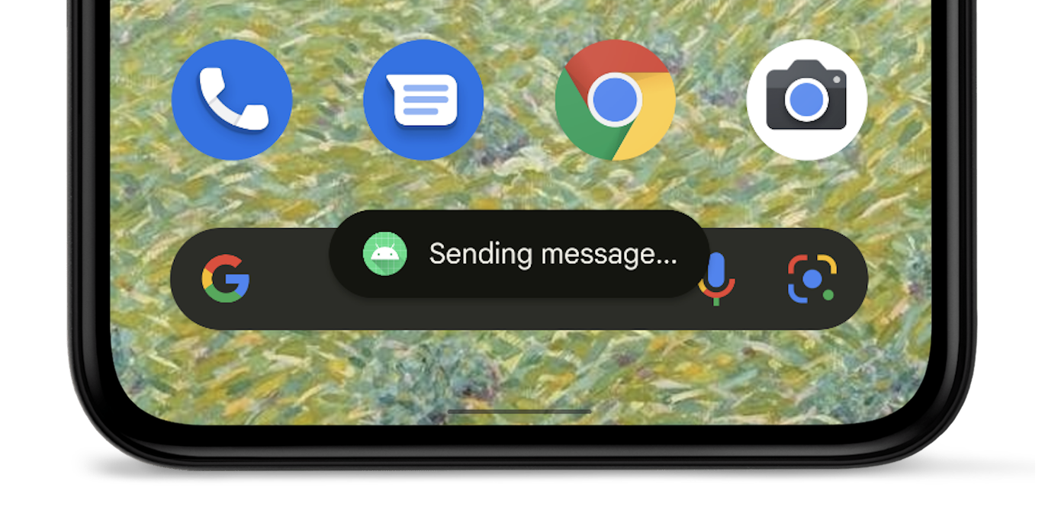
Тосты
Тост позволяет отобразить простой фидбек операции в маленьком popup. Оно занимает немного экранного места, требуемого для сообщения, а текущая activity остается видимой и интерактивной.

Slide 21
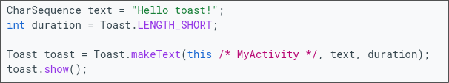
Тосты. Создание
Чтобы инстанциировать тост, нужно использовать статический makeText() метод класса Toast. Он принимает следующие параметры: activity (контекст), текст сообщения и длительность сообщения.

Slide 22
Вывод
В ходе выполненной работы, познакомились с понятиями уведомления и toast, а также научились их вызывать, используя Android API

